Slide 1
客家清明節
的文化習俗
插圖設計Genothisea

Slide 2
掛紙（掃墓）
客家人稱掃墓為「掛紙」，
是清明節最重要的習俗。

Slide 3
準備祭品
會準備三牲，
雞要用公雞、粄類
（如：艾粄、紅粄）
也會用染紅的熟雞
蛋（代表頂戴紅翎）
水果、茶、酒等祭
拜祖先。

Slide 4
掛紙儀式
修整墳墓周圍的
雜草，並在墳上
壓上「墓紙」，
象徵為祖先修繕
房屋。

Slide 5
祭拜儀式
依序祭拜后土
（土地神）與
祖先，表達對
祖先的追思與
敬意。

Slide 6
食艾粄
艾粄是客家
清明節的特色
食物，用艾草
製成的粄類，
帶有獨特的香
氣。

Slide 7
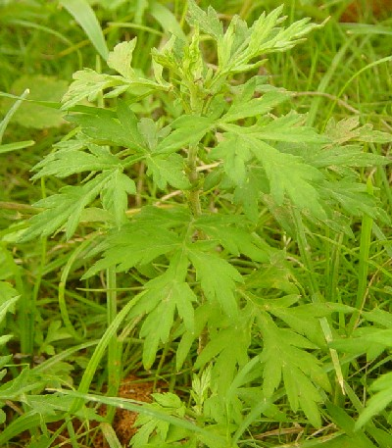
象徵意義
艾草具有驅邪避凶
的功效，食用艾粄
有祈求平安健康的
寓意。
圖片來源：https://commons.wikimedia.org/wiki/File:Aicao.jpg

Slide 8
禁忌
清明節期間，避免穿著鮮豔的衣物，以示對祖先的尊重。
掃墓時，避免嬉戲打鬧，保持莊重肅穆的態度。

Slide 9
客家清明節的諺語

Slide 10
「清明前，好蒔田，清明後，好種豆」
說明農民要把握時機，在清明節前插秧，清明節後種豆，才能有
好收成。

Slide 11
「清明晴，魚仔上高坪；清明雨，魚仔杈下死」
透過觀察清明節當天的天氣，預測未來一年的氣象，晴天表示日後多雨，雨天則可能會有旱災。

Slide 12
「立春落水透清明；一日落水一日晴」
說明從立春開始下雨，
會一直下到清明，呈現一日晴天一日雨天的天氣。

Slide 13
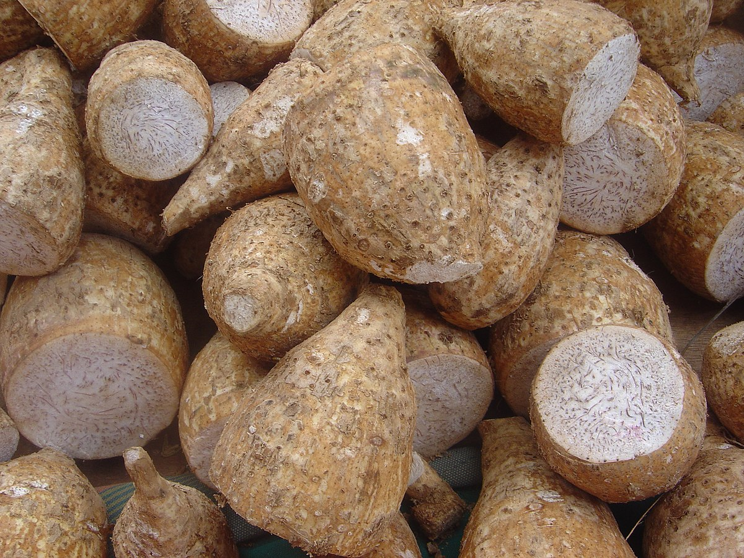
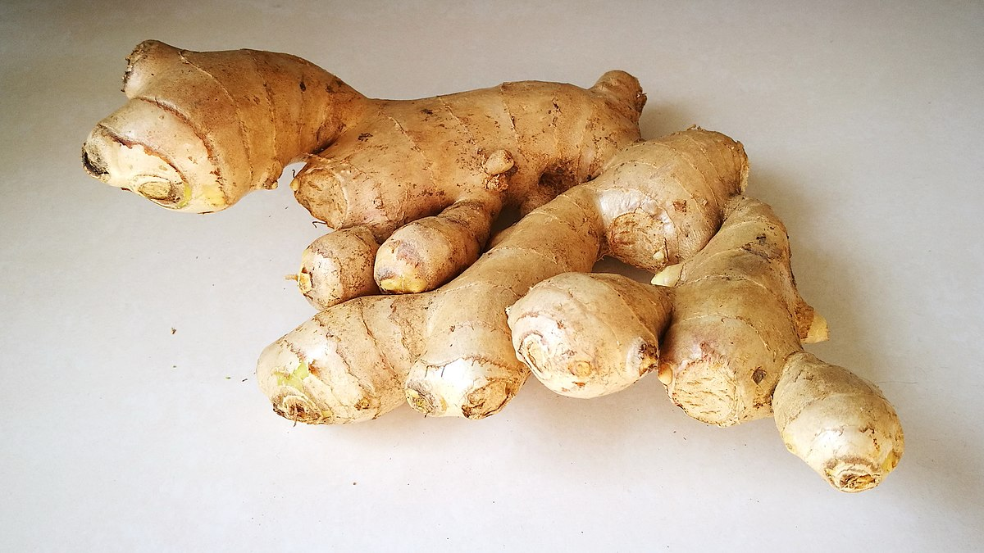
「清明芋，穀雨薑」
說明清明適合種植芋頭，穀雨適合種植生薑。
圖片來源： https://zh.wikipedia.org/zh-tw/%E8%8A%8B https://zh.wikipedia.org/zh-tw/%E7%94%9F%E8%96%91

